Slide 1







Гришин Илья
PyQt5 program for function approximation.

Slide 2

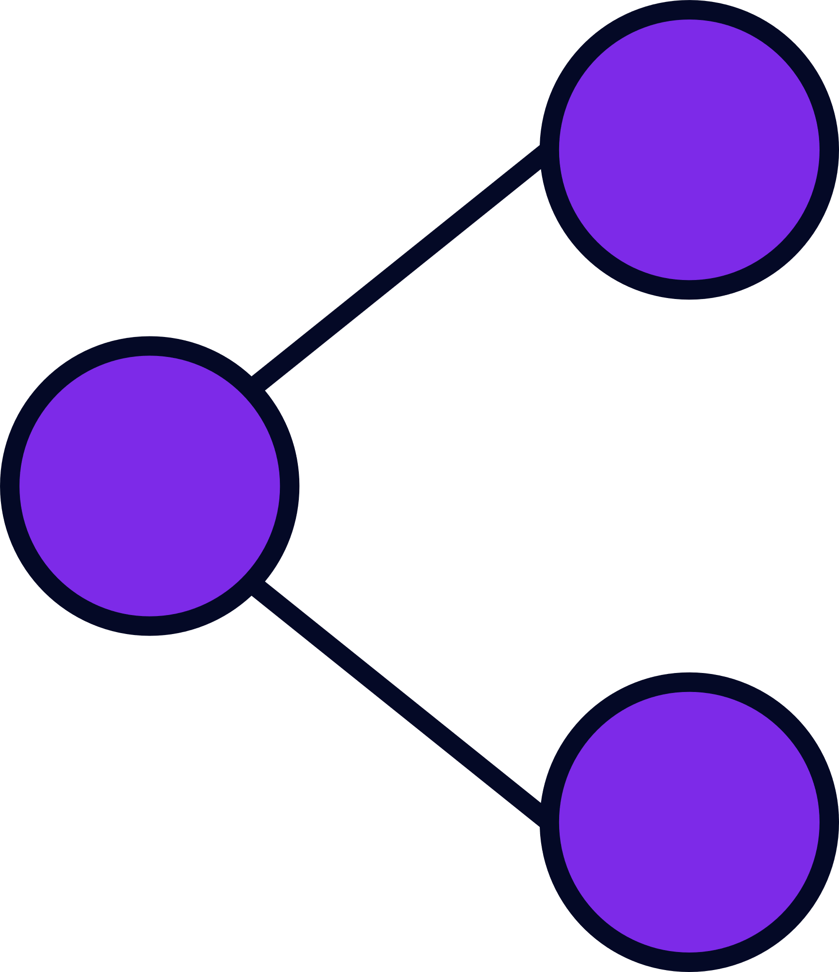
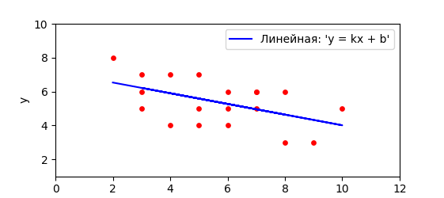
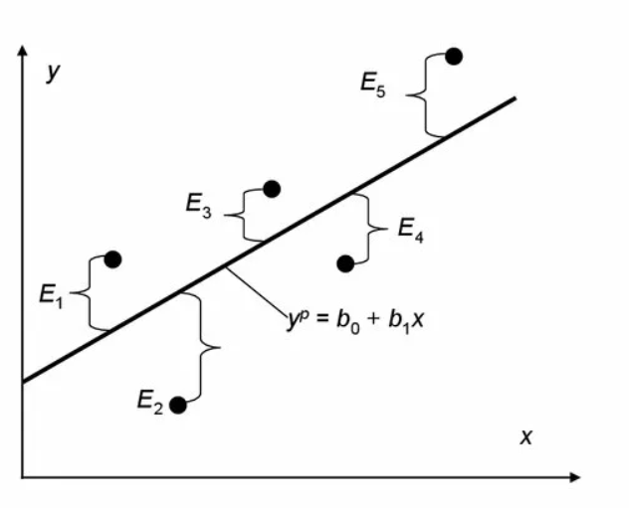
Каким образом происходит аппроксимация
Что такое аппроксимация?
Аппроксимация – это процесс приближенного представления или замены сложной математической функции, объекта или явления более простой и удобной для анализа моделью. В рамках аппроксимации происходит замена исходного объекта или явления аппроксимирующей функцией или моделью, которая лучше всего описывает его свойства.
Допустим что модель представляет собой прямую линию:
y = b0 + b1*x
Требуется получить такие значения коэффициентов b0 и b1, при которых сумма квадратов E (расстояний по вертикали от этой точки до прямой линии) является минимальной.

Slide 3

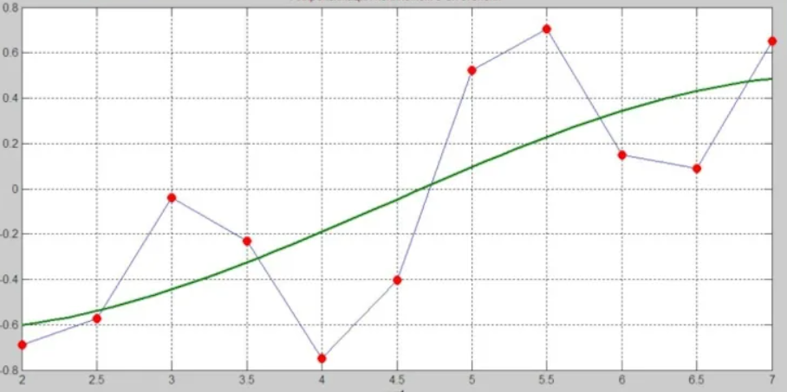
С помощью аппроксимации можно построить более стабильную и гладкую функцию для дальнейшего изучения. Пример:
Идея проекта:
Проект создан для решения задач линейной и нелинейной аппроксимации.
Для чего нужна аппроксимация?
Также с помощью аппроксимации функции можно предугадать поведение функции и узнать промежуточные значения.
Она позволяет упростить математические задачи, улучшить точность аналитических моделей и эффективность алгоритмов обработки данных. Применение аппроксимации широко распространено в научных и инженерных областях.

Slide 4
Есть возможность считывания .XLSX файлов для удобства ввода координат точек. При помощи библиотеки openpyxl. Также имеется работа с базой данных SQLite3. Есть возможность считывать, изменять, удалять, добавлять элементы.
Описание реализации
Элементы PyQt5:
Сторонние функции и библиотеки:
Возможности:
Задача аппроксимации
решается с помощью подключения сторонних библиотек таких как Scipy, NumPy, mathlib. Построение графика происходит с помощью функции ‘plot()’.
Подгонка нелинейной аппроксимации с помощью функции ‘curve_fit()’.
QTableWidget
QTextBrowser
QSpinBox
QPushButton
QRadioButton
QVBoxLayout
QLabel
QCheckBox
QComboBox
QWidget
QTabWidget
QMainWindow
QTableView
Persona 2
Persona 3
Visualize the ideal customer for which your solutions are intended.
Visualize the ideal customer for which your solutions are intended.

Slide 5
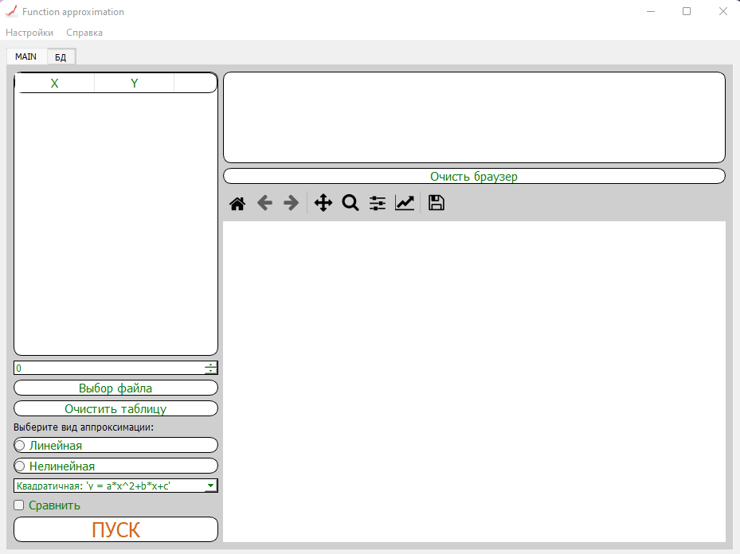
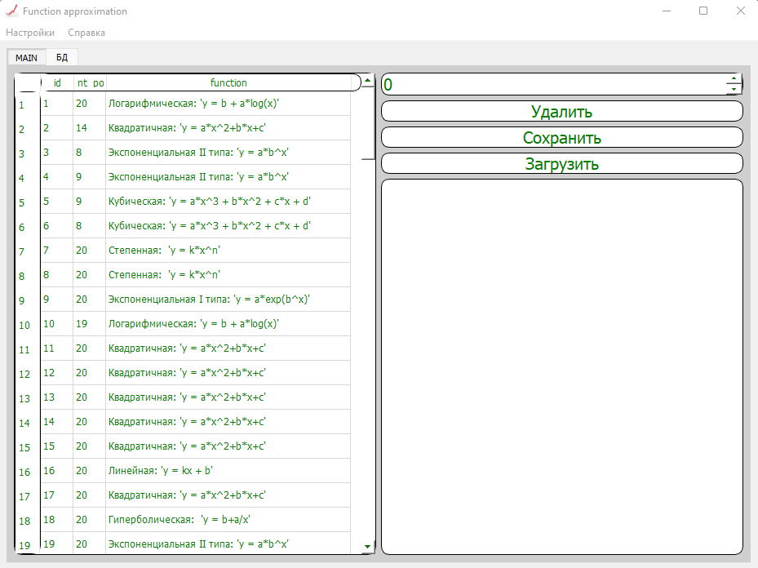
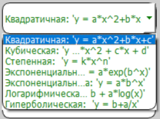
Интерфейс
Ввод точек
Можно вручную, или выбрать .XLSX файл в котором два столбца X и Y
Текст браузер.
При выборе .XLSX файла сюда выводится его путь.
При нажатие на кнопку RUN выводятся координаты точек.
В случае линейной аппроксимации выводятся коэффициенты k и b.
Возможность удалить элемент по ID
Сохранить изменения в БД
Вывод ячейки из БД
Выбор параметров аппроксимации
Кнопка вывода графика и записи параметров в БД
Возможность наложения одного графика на другой для сравнения

Slide 6
Возможности для доработки
1
2
3
Добавить возможность интерполяции(способ нахождения промежуточного значений величины по набору известных значений)
Добавить возможность экстраполяции(способ определение значений функции за пределами первоначально известного интервала)
Добавить возможность по выбранному ID ячейки из базы данных, воспроизвести график.

Slide 7

Спасибо за просмотр!

